Slide 1
모듈
프로그램의 일부를 구성하는 요소
소프트웨어의 규모가 커지면 유지보수와 재사용성을 높이기 위해 파일을 분리함

Slide 2
Common.js?
ES의 6번째 버전이 나오기 전, 자바스크립트에서 모듈을 사용하기 위해 만들어짐
Node.js에서 채용한 모듈 시스템
ES6에도 import/export가 있지만 node.js에서 기본으로 사용하는 것은 common.js의 모듈 시스템임

Slide 3
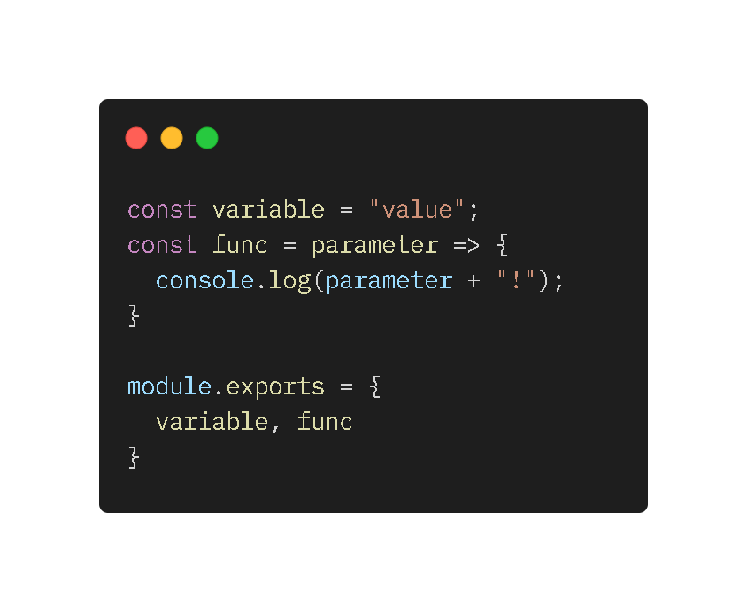
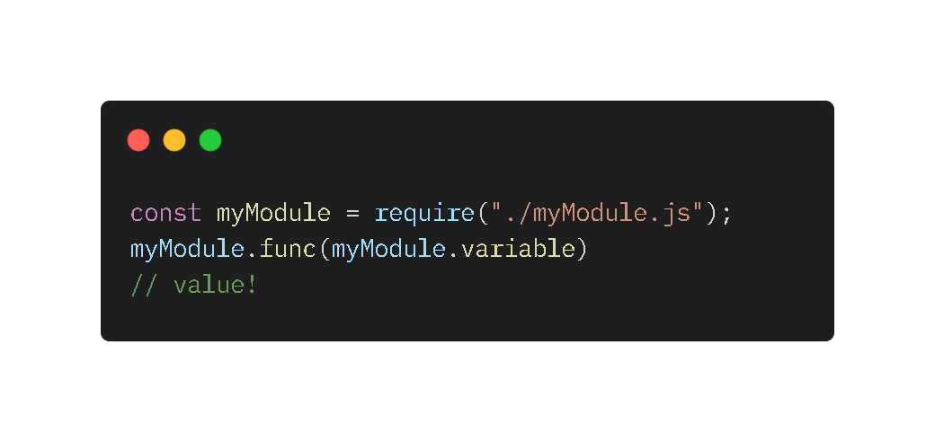
Common.js 기본 사용법

Slide 4
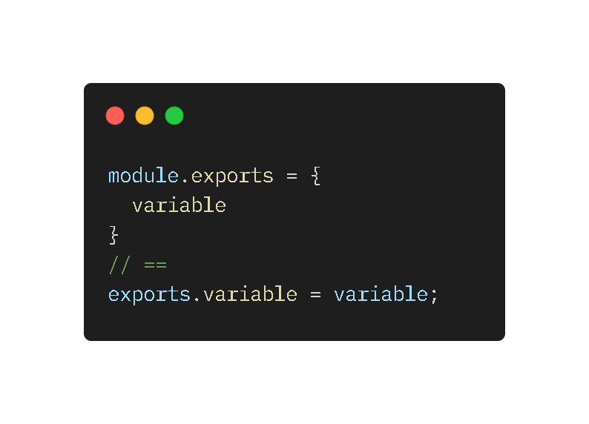
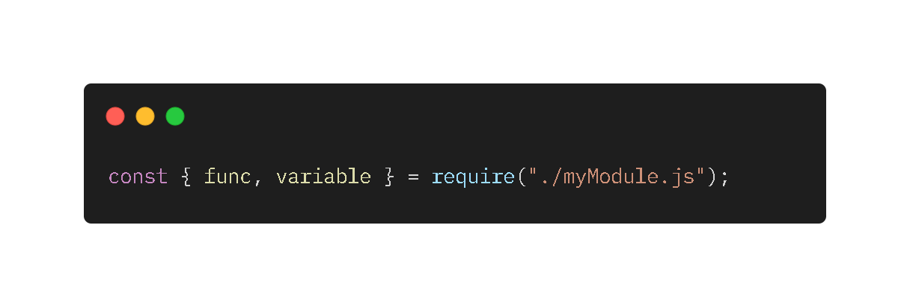
더 제대로 써보기

Slide 5
Node.js
JS를 브라우저 밖에서 돌리기 위한 런타임
크로미움에도 쓰이는 V8 엔진으로 만듦
특징: 비동기 event-driven 런타임
단일 쓰레드임 -> 프로세스를 여러 개 생성해서 해결
npm 등으로 모듈 관리

Slide 6
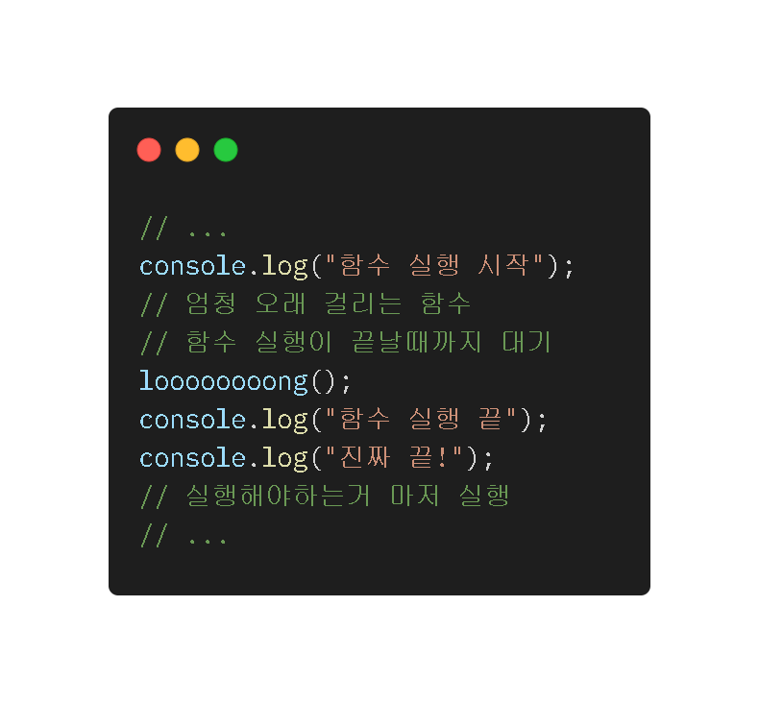
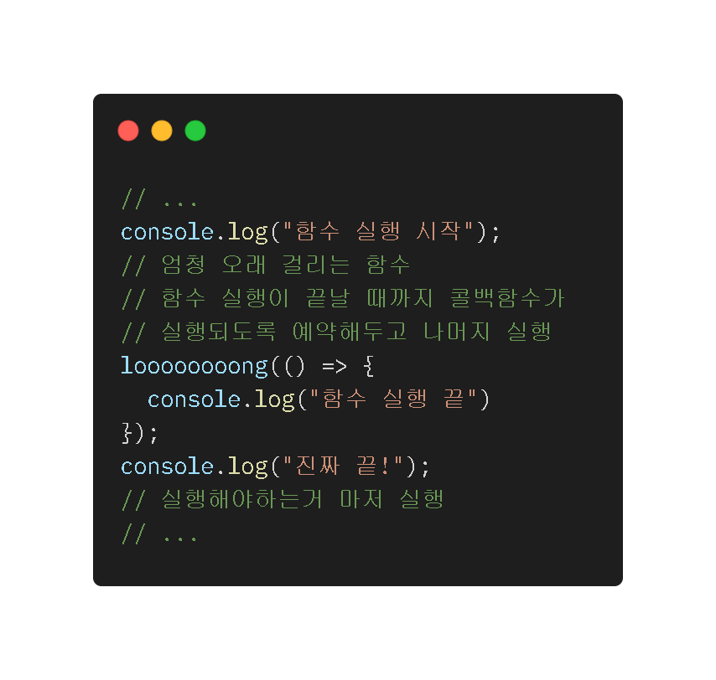
동기 vs 비동기
동기
비동기

Slide 7
Node Package Manager
Node.js 모듈을 관리해주는 패키지 매니저
Node.js와 함께 기본으로 설치된다.
모듈 간의 의존성을 관리해준다.
인터넷으로 모듈을 배포하고 사용할 수 있도록 해준다.
프로젝트 또한 관리
https://npmjs.com

Slide 8
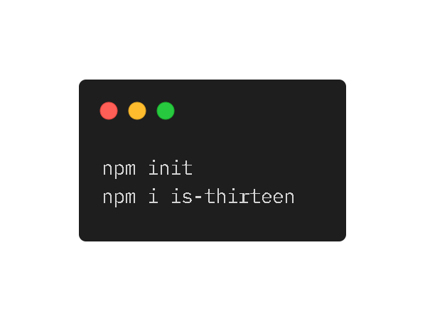
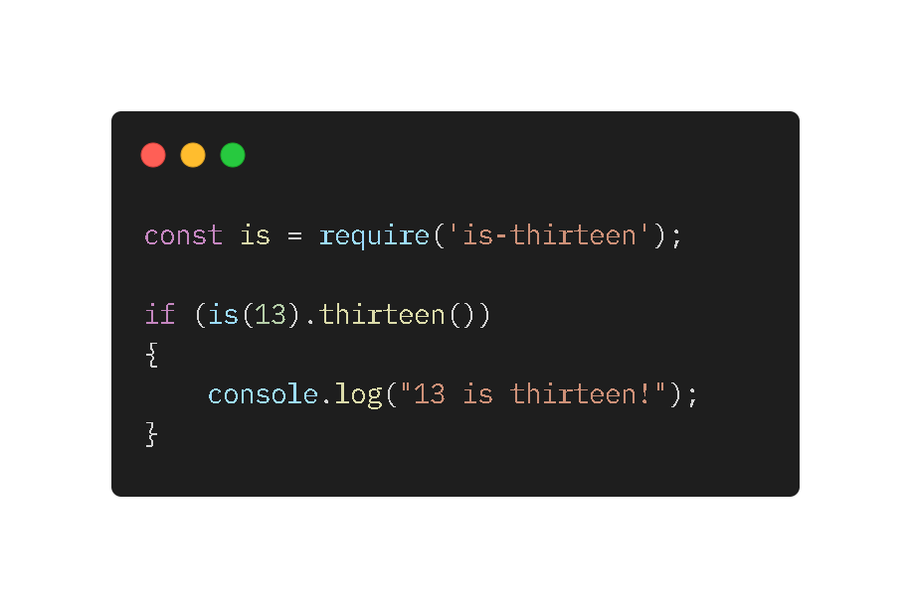
NPM 사용해보기

Slide 9
Express
https://expressjs.com/
우리가 사용할 Node.js 서버 프레임워크
마이크로 프레임워크이다.
Node.js로 서버 개발을 하면 대부분 Express나 Express에 기반한 프레임워크를 사용한다.

Slide 10
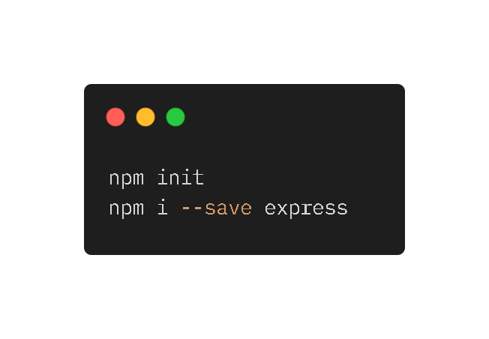
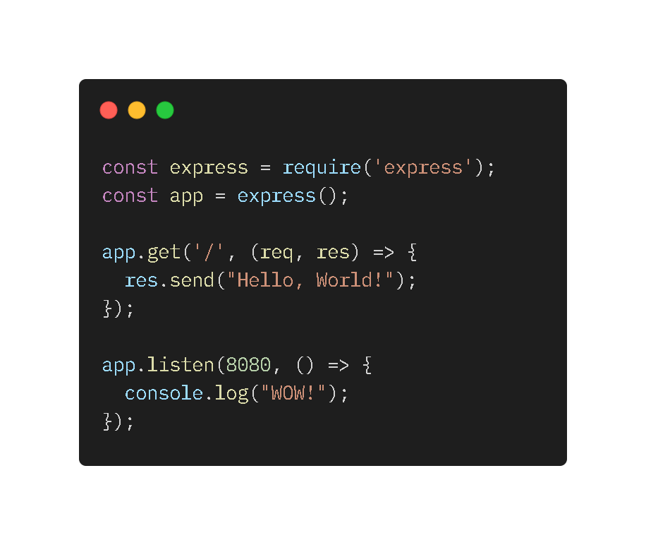
Express 사용해보기

